Slide 1
EDEBİYAT PERFORMANS ÖDEVİ
DESTAN DÖNEMİ TÜRK EDEBİYATI

Slide 2
DESTAN DÖNEMİ TÜRK EDEBİYATI
I. Devrin Genel Özellikleri:
1. Çoğu sözlü eserler, ileriki dönemlere kulaktan kulağa aktarılarak ulaşmıştır.
2. Dili, yabancı sözcük yok denecek kadar sadedir.
3. Genellikle millî nazım birimimiz olan dörtlük ve millî ölçümüz olan hece ölçüsü kullanılmıştır.
4. Şiirlerde genellikle yarım uyak görülür ve uyak düzeni aaab, cccb, dddb... şeklindedir.
5. Eserler, aynı zamanda sığır, şölen, yuğ ve toy gibi çeşitli törenleri de idare eden kam, baksı, şaman da
denilen ozanlar tarafından kopuz adı verilen saz eşliğinde söylenmiştir.
6. Eserlerde göçebe hayatın izleri görülür.
7. Genellikle kahramanlık, ölüm, aşk, doğa vb konular işlenmiştir.
8. Başlıca sözlü edebiyat ürünleri koşuk, sagu, sav ve destanlardır. Yazılı edebiyat ürünleri ise Orhun Yazıtları
ve Uygurlara ait çeşitli metinlerdir.

Slide 3
İslamiyet'in Kabulünden Önceki Türk Edebiyatı dönemini genel hatlarıyla ikiye ayırabiliriz.
1. Sözlü Edebiyat ( ? - 8.yy)
2. Yazılı Edebiyat (8.yy - 12.yy)
İslamiyet öncesi Türk edebiyatı, başlangıcı bilinmeyen dönemlerden Türklerin İslamiyeti kabul ettiği 12. yüzyıla kadar sürer. İslamiyet öncesi Türk edebiyatı, yabancı kültürlerin etkisinin en az olduğu dönemdir.
İslamiyetten önceki Türk edebiyatının doğuşu, çevresi, gelişme dönemlerini bütün yönleriyle ortaya koymak mümkün değildir. Çünkü bu döneme ait kesin bilgiler mevcut değildir. Bu dönemde yoğun olarak destanların varlığı, bu dönemin "destan dönemi" olarak da adlandırılmasına sebep olmuştur.

Slide 4
DESTAN DÖNEMİ
Bazı milletlerin bir millet hâline gelmesi, tarihin bilinmeyen dönemlerinde gerçekleşmiştir. Bu döneme destan dönemi adı verilir. Destan dönemi, destanların ortaya çıktığı dönemdir. Bu dönemde millete özgü özellikler ve toplumun zihniyeti toplum hayatına hakimdir. Toplumu derinden sarsan olayların ve toplum içinde önemli kişilerin toplumun hayal dünyasında masallaş-tırılmasıyla oluşan metinlere destan adı verilir.
Destan Döneminin Önemi
Destan dönemi, tarihin bilinmeyen dönemiyle ilgili olduğu için bu dönemle ilgili kesin bilgiler yoktur. Bu döneme ait bilgiler destanlardan çıkarılmaktadır. Bu yüzden bir milletin ortaya çıkışına dair ipuçlarına ulaşıldığı için destan dönemi, bir millet için çok önemlidir. Ulusların yaptığı savaşları, yaşadıkları büyük olayları bu döneme ait destanlardan öğrenebiliyoruz.
Farklı Uygarlıklarda ve Kavimlerde Destan Dönemi
Destan dönemi, sadece Türklerde görülen bir dönem değildir. Köklü bir tarihî geçmişi olan ve doğal destana sahip Rus, Hint, Alman, Fransız, İspanyol, Yunan, Sümer gibi milletlerin de destan dönemleri vardır. Bu milletlerin tarihi de tarihin bilinmeyen dönemlerine kadar uzanmaktadır.

Slide 5
SÖZLÜ EDEBİYAT
Türklerin yazıyı kullanmadıkları dönemin edebiyatıdır. Sözlü edebiyat dönemi, başlangıçtan 8. yüzyıla kadar sürer. Bu dönemde ozan, kam, baksı vb. denen saz şairleri dinî törenlerde ve bütün sosyal etkinliklerde şiirler söyler, destan okurlardı. Böylece şiirler dilden dile dolaşarak bir şiir geleneği oluşmuş ve bu gelenek günümüze kadar kulaktan kulağa yayılarak varlığını sürdürmüştür.
Sözlü Edebiyatın Özellikleri
Şiirler; sığır (av törenleri), şölen (dinî ayinler), yuğ (ölen kişinin ardından yapılan törenler) adı verilen toplantılarda oluşmuştur.
Şiirler kopuz adı verilen bir tür saz eşliğinde söylenmiştir.
Dilde yabancı dillerin etkisi yoktur, saf bir Türkçe vardır.
Bu dönemin asıl ürününü doğal destanlar oluşturur.
Millî ölçümüz olan "hece" ölçüsünün daha çok 7'li, 8'li ve 11'li kalıpları tercih edilmiştir.
Şiirlerde yarım uyak ve redif kullanılmıştır.
Genellikle doğa, aşk, kahramanlık, yiğitlik ve ölüm konulan işlenmiştir.
Nazım birimi "dörtlük"tür.
Ürünler anonimdir.

Slide 6
Sözlü Edebiyatta Coşku ve Heyecanı Dile Getiren Metinler (Şiir)
Sözlü edebiyat döneminde coşku ve heyecanı dile getirmek için şiirden yararlanılmıştır. Bunlar sagu vekoşuktur.
Destan Döneminde Sürdürülen Hayatla Şiir Arasında İlişki
Her sanat eseri, ait olduğu milletten izler taşır. Ait olduğu milletin yaşayışını, inançlarını, gelenek ve göreneklerini yansıtır. Sözlü edebiyat dönemine (destan dönemine) ait şiirlerde Eski Türklerin yaşayış, inanış, gelenek ve göreneklerinin yansımaları görülür. Örneğin ölen kişilerin ardından düzenlenen ayinlerde söylenen sagu adı verilen şiirler eski Türklerde şiir, dans ve ayinin birlikte olduğunu göstermektedir.
Eski Türklerde Şairlerin Görev ve İşlevi
Eski Türklerde "kam, baksı, oyun, ozan, şaman" adları verilen şairler, o günkü toplumda hâkim, hekim, büyücü, sanatçı, bilge konumundadır. Bu yönleriyle şairler, toplumun önem verdiği kişilerdir.
Şairler, "sığır, yuğ ve şölen" adı verilen törenlerde etkin rol oynamışlar, şiirlerini bu törenlerde söylemişlerdir. Çalgı aleti çalma yeteneği de olan bu şairler, şiirlerini o dönem kullanılan "kopuz" adı verilen çalgı aleti eşliğinde söylemişlerdir.

Slide 7
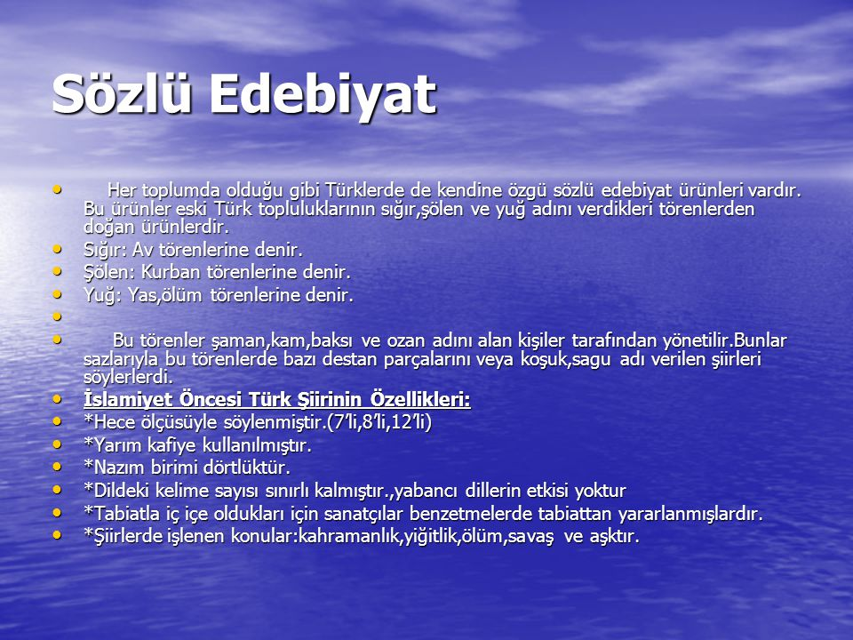

Slide 8
A. Sözlü Edebiyat:
Daha çok Türkler yazıyı kullanmaya başlamadan önce oluşmuş bir edebiyattır. Döneme ait başlıca edebiyat ürünleri sagu, koşuk, sav ve destanlardır. Bu dönem ürünleri Kaşgarlı Mahmut’un eseri Divan-ı Lügati’t Türk’le günümüze kadar gelmiştir.
Sagu: İslâmiyet Öncesi Türk Edebiyatında, yuğ adı verilen ölüm törenlerinde ölen kişilerin ardından söylenen şiirlere sagu denir.
Bu tür şiirlere halk edebiyatında ağıt, klasik edebiyatımızda ise mersiye adı verilir.
Koşuk:İslâmiyet Öncesi Türk Edebiyatında, aşk, doğa, kahramanlık gibi konuları işleyen lirik şiirlerdir. Koşuklar, daha çok sığır (Kazanılan zaferlerden sonra düzenlenen kutlama veya av törenleri) ve şölen (Eski Türklerde çeşitli nedenlerle düzenlenen ziyafetler) törenlerinde söylenmişlerdir.
“Sagu” ve “koşuk”lar biçimsel özellikleri (nazım birimi, ölçüsü, uyak dizilişi) bakımından dönemin genel özelliklerine tamamen uymaktadır.
Sav:
Bugünkü atasözlerinin karşılığı olan, gözlem ve deneyimlere dayanılarak söylenmiş kısa ve özlü sözlere İslâmiyet öncesi dönemde sav adı verilirdi.
Destanlar:
Ulusların hayatını derinden etkileyen savaş, kahramanlık, doğal afetler vb olayların olağanüstü özellikler katarak anlatıldığı manzum öykülere destan denir.

Slide 9
Destanların Oluşumu:
1. Oluş Dönemi:
Bir destanın oluşabilmesi için halkın hayalinde derin iz bırakmış bir olay ve bu olayı yaratabileceğine inanılan kahraman veya kahramanların olması gerekir. Çekirdek olay adı verilen bu olayın yaşanmış olması destanların birinci aşamasıdır.
2. Yayılma Dönemi:
Bu olayların halk arasında dilden dile aktarılarak yayılması ve efsaneleşmesi gerekir.
3. Toplama - Derleme Dönemi:
Yayılan bu efsanenin büyük bir halk şairi tarafından derlenip düzenlenerek nazma çekilmesi gerekir. Türk destanlarında bu üçüncü aşama gerçekleşmemiştir.
Destan Çeşitleri:
1. Doğal Destan:
Halk arasında dilden dile dolaşarak oluşan destanlardır..
Türklerde “Oğuz Kağan Destanı”, İran’da Firdevsi’nin “Şehname”si, Yunanistan’da Homeros’un “İlyada ve Odysseia (İlyada ve Odissa)’sı doğal destanlardır.
2. Yapma Destan:
Bazı şair ve yazarların kendi duygu ve düşüncelerini de katarak oluşturdukları destanlardır.
Fazıl Hüsnü Dağlarca’nın “Üç Şehitler Destanı”, Yazıcıoğlu’nun (XV. Yüzyıl) “Selçukname”si, Kayıkçı Kul Mustafa’nın “Genç Osman Destanı”; Haçlı seferlerini anlatan İtalyan şair Torquarto Tasso’nun “Kurtarılmış Kudüs”ü, Milton’un “Kaybolmuş Cennet”i yapma destan örnekleridir.

Slide 10
Dünyanın en önemli doğal destanları şunlardır:
1. İlyada ve Odisseia: (Homeros – Yunan destanı)
2. Şehname: (Firdevsi – İran destanı)
3. Kalevala : (Lönndrof – Fin destanı)
4. Ramayana: (Balmiki – Hint destanı)
5. İgor : ( . ........ – Rus Destanı)
6. Chanson ve Rolan ( ...... – Fransız Destanı)
7. Şinto : (. ....... – Japon Destanı)
8. Nibelüngen : (........ – Alman Destanı)
9. Gılgamış : (.......... – Sümerler)
Dünyanın en eski destanı Gılgamış Destanı’dır.(M.Ö. 3000 - Sümer destanı)

Slide 11
Tarihi Gelişimine Göre Türk Destanları
1. Yaratılış Destanı:
Yaratılış efsanesinde Türkler, Moğollar ve eski Sibirya kavimleri arasında ortak bir din olarak görülen Şaman dininden önemli çizgiler taşır. Bu destanda, Tanrı Kayra Han ile uçsuz bucaksız bir sudan başka hiçbir şey yokken insanoğlunun yaratılışı efsane edilir.
2. Saka Destanları:
a) Alper Tunga Destanı:7. yy.da yaşadığı ve Türk – İran savaşlarında kahramanlıklar gösterdiği, sonunda ise İran Hükümdarı Keyhüsrev’e yenilerek öldürüldüğü bilinen Alp Er Tunga’yı anlatır.
b) Şu Destanı:M.Ö. IV. yy’da yaşamış bir Türk hükümdarı olan Şu’nun yaşamı ile Makedonyalı Büyük İskender’in Türk illerine yürüyüşünü anlatan bir destandır.
3. Hun - Oğuz Destanlar
a) Oğuz Kağan Destanı: Hun Türklerini bir araya toplayarak Türk birliğini ve Hun Devletini kuran Oğuz Kağan’ı anlatır.
b) Attila Destanı: Avrupa topraklarında devlet kuran Batı Hunları’na ait bir destandır. Elde fazla bilgi yoktur. Attila’nın çadırı çevresinde kahramanlık türkülerinin nasıl söylendiğine ait bir hatıradır.

Slide 12
4. Göktürk Destanları:
a) Bozkurt Destanı:Bu destanda Göktürklerin uğradığı felaket ve bir dişi kurttan nasıl türedikleri anlatılmaktadır.
b) Ergenekon Destanı:Göktürklerin Ergenekon denilen yerde nasıl çoğaldıkları ve oradan çıkarak düşmanlarını yenişlerini konu edinir.
5. Siyenpi Destanları: İkinci asrın ortasında büyük bir ün kazanmış bir Siyenpi kahramanı olan ve adı Çin tarihlerinde Ta-şe-hoay diye geçen bir kahramanın destanıdır. Hakkında fazla bilgi yoktur.
6. Uygur Destanları:
a) Türeyiş Destanı: Uygurların bir erkek kurttan nasıl türeyerek çoğaldıklarını anlatan bir destandır.
b) Mani Dininin Kabulü Destanı: Tarihle destan arası bir menkıbedir. Bu menkıbeye göre Türk Hakanı Bugu Han, yurduna maniheist dindarları çağırır ve kendi dininin kam’larıyla karşılaştırır. Münazarayı hangi taraf kazanırsa Uygular o dinden olacaklardır. Maniheist dindarlar kendi inanışlarını doyurucu bir dille anlatırlar ve Uygurlar da bu dini kabul ederler.
c) Göç Destanı: Uygurların yurdundaki kutsal bir kayanın Çinliler tarafından götürüldükten sonra batıya doğru nasıl göç edip dağıldıkları anlatılır.

Slide 13
7. İslamiyetten Sonraki Destanlar:
a) Satuk Buğra Han Destanı: (Karahanlılar dönemine ait.)
b) Manas Destanı: (Kırgızlara ait.)
c) Cengiz-name: (Türk-Moğol destanı)
d) Timur ve Edige Destanı: (Türk-Moğol destanı
e) Seyit Battal Gazi Destanı:(Selçuklu- Osmanlı destanı)
f) Danişment Gazi Destanı: (Selçuklu – Osmanlı destanı)
g) Köroğlu Destanı:(Osmanlı destanı)

Slide 14
B. Yazılı Edebiyat:
Yazılı edebiyat, yazının Türkler arasında kullanılmaya başlamasından sonra oluşan bir edebiyattır. Türkler, İslâmiyet öncesi dönemlerde Göktürk ve Uygur yazılarını kullanmışlardır. Elde bulunan ilk yazılı edebiyat ürünlerimiz Orhun Yazıtlarıdır. Ancak, Orhun Yazıtlarındaki dil ve anlatımdaki gelişmişlik, mutlaka öncesinin olduğunu düşündürmektedir.
Orhun (Göktürk) Yazıtları:
Gerçekte birer mezar taşı olan Orhun Yazıtları, VIII. yüzyıla ait olup Türk edebiyatının ilk yazılı edebiyat ürünleridir. Göktürkler bu kitabelere ebedî taş anlamına gelen bengü taş adını vermişlerdir.
Türk dilinin ve edebiyatının gelişimi ile Göktürklerin kültürünü ve tarihini aydınlatma bakımından büyük önem taşıyan ve Orhun nehri kıyısında bulunmuş olan bu yazıtlarda, Türklerin Çinlilerle yaptıkları mücadelelere geniş yer verilir.
Bu yazıtlar, Yollug Tigin isimli bir Türk edibi tarafından Göktürk alfabesiyle yazılmış olup Tonyukuk, Kültiginve Bilge Kağan kitabelerinden meydana gelmektedir.
İlk olarak 1893 yılında Danimarkalı Bilgin Wilhelm Thomsen (Tomsen), kitabelerde bulunan Çince ifadelerden yararlanarak yazıtları çözmüş ve dünyaya tanıtmıştır.

Slide 15
Tarih, anı ve söylev türlerinin ilk örnekleri olan Orhun Yazıtlarında akıcı, içten ve güzel bir anlatım vardır. İşte bu dil ve anlatım ustalığı, bize daha öncelere ilişkin yazılı eserlerin varlığını düşündürmekte ancak elde delil olabilecek belgeler bulunmamaktadır.
a) Tonyukuk abidesi:
720 tarihinde Vezir Tonyukuk tarafından diktirilmiştir.
b) Kültiğin abidesi:
732 yılında Kültüğin’in ölümünden bir yıl sonra Bilge Kağan tarafından diktirilmiştir.
c) Bilge Kağan abidesi:
735 yılında Bilge Kağan’ın ölümünden bir yıl sonra oğlu tarafından diktirilmiştir.

Slide 16
Yazılı Türk edebiyatı 8. yüzyılda başlar. 10. yüzyıla kadar sürer. Türklerin en eski yazılı eserleri 6. yüzyıldaki Yenisey yazıtlarıdır; ancak bunlar okunamadığı için belge niteliği taşımazlar. Bu bakımdan Türk tarihinin ve edebiyatının ilk yazılı ürünleri Göktürk yazısıyla ortaya konulan Orhun yazıtlarıdır. Göktürk yazısı 4'ü sesli 38 harften meydana gelmiştir. Harflerin birleşmediği ve sözcüklerin üst üste iki nokta ile ayrıldığı bu yazı sağdan sola doğru yazılmaktadır. Orhun yazıtlanndaki dilin işlenmişliğine bakılırsa, Göktürkçenin eski çağlarda da kullanılmış olabileceği söylenebilir. Nitekim Yenisey yazıtlarının da aynı alfabe ile yazıldığı bilinmektedir.
Yazılı Türk Edebiyatının Özellikleri:
. Dönem ürünleri Göktürkçe ve Uygurca ile verilmiştir.
. Hem halk diline dayalı bir anlatım (Tonyukuk anıtı), hem de sanatlı bir söylev diliyle yapılan anlatım (Kültiğin ve Bilge Kağan anıtları) kullanılmıştır.
. Hem dini hem de din dışı ürünler verilmiştir.
. Bazı atasözleri (savlar) ve destanlarımız bu dönemde yazıya geçirilmiştir. (Elimizde Uygurca yazılmış savlar ile Oğuz Kağan destanının metni vardır.)
. Şiirlerde nazım birimi dörtlük; ölçü, ulusal ölçümüz olan hecedir.
. Göktürkçe ile ortaya konulan ürünlerde dil, yabancı etkilerden uzaktır. Uygurca eserlerde ise yabancı etkiler görülür.

Slide 17
ÖNEMLİ BİLGİLER
1. İslamiyet Öncesi Türk Edebiyatının belli başlı sözlü ürünleri sagu, koşuk, sav ve destanlardır.
2. Türkler sırasıyla; Göktürk, Uygur, Arap ve Latin alfabesini kullanmışlardır.
3. Yazılı edebiyatımızın ilk şiirleri Uygur Türkçesiyle eser vermiş olan Aprınçur Tigin’e aittir. Diğer bir deyimle Aprınçur Tigin bilinen ilk şairimizdir.
4. Türk edebiyatının ilk yazılı metinleri 8. yy.a ait olan ve Orhun Irmağı kıyısında dikilen Göktürk Yazıtlarıdır. (Orhun Abideleri)
5. Orhun Kitabeleri’nin yazarları Vezir Bilge Tonyukuk ve Yollug Tigin’dir.
6. Göktürk yazıtları( Orhun Kitabeleri) İlk kez Danimarkalı bilgin Thomsen tarafından okunmuştur.
7. Uygur Alfabesiyle yazılan önemli iki eser “Altun Yaruk” ve “Sekiz Yükmek” adlı eserlerdir.

Slide 18
KAYNAKÇA
http://www.turkedebiyati.org/destan-donemi-turk-edebiyati.html
http://www.edebiyatogretmeni.org/

Slide 19
HAZIRLAYAN
YASEMİN ŞAHİN
10/E 212

